Slide 1





Tiết 6

Slide 2





Slide 3
Mưa Hè - Bé Candy Ngọc Hà - OFFICIAL MV 4K - YouTube
a) Nội dung bài hát nói về chủ đề gì?
b) Trong bài hát, bạn nhỏ mong chờ cơn mưa như thế nào?
Notes:
GV nhấp vào link bài hát: Mưa Hè - Bé Candy Ngọc Hà - OFFICIAL MV 4K - YouTube

Slide 4




Slide 5

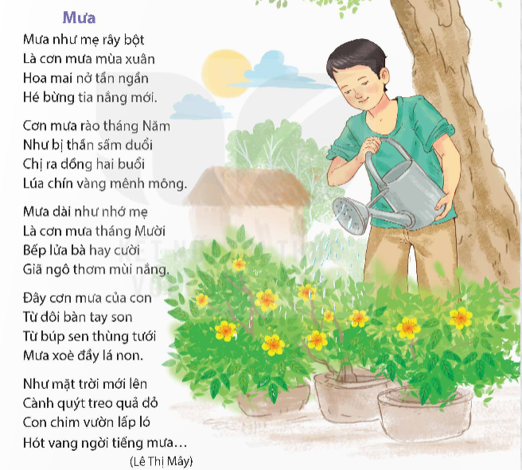

Slide 6

HOẠT ĐỘNG NHÓM ĐÔI

Slide 7

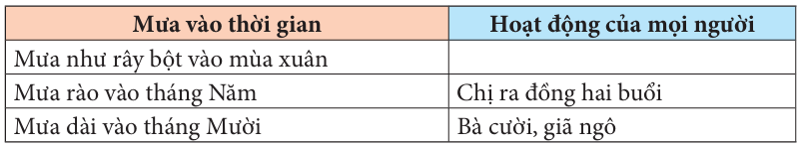

a) Bài thơ nhắc đến những cơn mưa vào thời gian nào? Khi đó, mọi người làm gì?

Slide 8
b) Em hiểu “cơn mưa của con” trong bài thơ nói về điều gì?
“Cơn mưa của con” là nước tưới cây, con là người mang cơn mưa đến cho cây cối, giúp cho cây cối tươi tốt. (HS có thể dựa vào tranh minh hoạ và các chi tiết trong bài thơ để trả lời câu hỏi này: Đây cơn mưa của con/ Từ đôi bàn tay son/ Từ búp sen thùng tưới/ Mưa xoè đầy lá non.)

Slide 9


